Slide 1
DIABET NUTRITION
Dr Farkhindeh Razmpour
Assistant proffessor in Nutrition Department
MD-PhD in Clinical Nutrition
International Teacher in ESPEN

Slide 2
تعریف
اصطلاح دیابت شیرین (DM) چندین اختلال ناهمگن مرتبط با تغییر متابولیسم کربوهیدرات را توصیف می کند که با هیپرگلیسمی مشخص می شود.
DM ناشی از یک اختلال نسبی یا مطلق در ترشح انسولین، همراه با درجات مختلف مقاومت محیطی به عمل انسولین است

Slide 3
تعریف
DMT1 با تخریب خود ایمنی سلول های بتای پانکراس تعریف می شود که منجر به کمبود مطلق انسولین می شود.
DMT2 با هیپرگلیسمی و درجات متغیر مقاومت به انسولین مشخص می شود.
در دراز مدت، هیپرگلیسمی می تواند عملکرد سلول های بتا پانکراس را مختل کند و منجر به کمبود انسولین شود.

Slide 4
شیوع
دیابت در میان بیماران بزرگسال بستری در بیمارستان شایع است. شیوع جهانی آن در سنین 20 تا 79 سال در(2021) 10.5 درصد تخمین زده شد و پیش بینی می شود طی 20 سال آینده به 12.2 درصد افزایش یابد.
شیوع این بیماری هم در کشورهای غربی و هم در کشورهای در حال توسعه رو به افزایش است.
اخیراً نشان داده شده است که 18 تا 26 درصد از بزرگسالان بستری در بیمارستان تشخیص ثانویه دیابت داشتند.
شیوع دیابت نوع 2 با سرعت بیشتری در حال افزایش است، که عمدتاً به دلیل افزایش بروز چاقی ( BMI > 30) و همچنین به دلیل افزایش سن است.

Slide 5
عوارض
DMT2 یک اختلال شایع است که به شدت با چاقی مرتبط است.
بیماران مبتلا به دیابت در معرض افزایش خطر عوارض ماکرو و میکرو عروقی هستند، به عنوان مثال بیماری قلبی عروقی (CVD)، بیماری عروق مغزی، بیماری عروق محیطی، نوروپاتی مرکزی و محیطی، رتینوپاتی، نفروپاتی و مشکلات گوارشی.
این عوارض اهمیت زیادی دارند، زیرا عملکرد و کیفیت زندگی را مختل می کنند و همچنین امید به زندگی را کاهش می دهند.

Slide 6
درمان عوارض
تغذیه درمانی و مشاوره جنبه های اساسی مراقبت از دیابت هستند.
اهداف تغذیه درمانی بهینه سازی کنترل متابولیک و مدیریت عوامل خطر قلبی عروقی، دستیابی/حفظ وزن ایده آل و پیشگیری از عوارض حاد و مزمن دیابت است.
کنترل متابولیک به شدت با ایجاد و پیشرفت نوروپاتی، نفروپاتی، رتینوپاتی در DMT1 و DMT2 و بیماری عروق کرونر مرتبط است.
تغذیه درمانی برای بزرگسالان مبتلا به دیابت باید در جهت ترویج الگوهای غذایی سالم از جمله مصرف انواع غذاهای غنی از مواد مغذی در اندازه های مناسب، به منظور دستیابی و حفظ وزن بدن و جلوگیری از عوارض مزمن دیابت باشد

Slide 7
از آنجایی که انطباق با رویکردهای غذایی محدود است، برنامه ریزی وعده غذایی باید با در نظر گرفتن عوامل متعددی، که شامل ترجیحات شخصی و فرهنگی، قومیت، سواد سلامت و محاسبه کربوهیدرات ، مصرف دارویی فردی شود

Slide 8
تعادل انرژی
اهمیت دریافت کالری به عوامل مختلفی از جمله وزن فعلی، وزن کنونی ، توزیع چربی، اندازه دور کم، میزان توده عضلانی بدون چربی، ژنتیک و کنترل قند خون بستگی دارد.
کاهش کالری دریافتی و القای کاهش وزن از عوامل مهم برای بیماران دارای اضافه وزن و چاق مبتلا به DMT2 است. همچنین به خوبی شناخته شده است که کاهش وزن متوسط ​​(≥ 5٪) با کاهش عوامل خطر بالینی بیماری قلبی عروقی همراه است .
بیماران دیابتی که دارای اضافه وزن یا چاقی هستند باید تحت مداخله تغذیه ای شدید قرار گیرند، زیرا کاهش وزن به میزان 5 تا 10 درصد از وزن اولیه بدن می تواند پیشرفت از پیش دیابت به DMT2 را به تاخیر بیندازد، سطح HbA1c و چربی را بهبود بخشد و نقش بالقوه ای در القای بهبود دیابت دارد.

Slide 9
رژیم های کم کالری را می توان با نظارت برای اطمینان از برآورده شدن نیازهای تغذیه ای اتخاذ کرد.
مسائل تغذیه ای مهمی که هم در DMT1 و هم در DMT2 باید در نظر گرفته شوند عبارتند از ثبات مصرف کربوهیدرات روزانه و زمان بندی وعده های غذایی، محتوای درشت مغذی ها در وعده های غذایی، رعایت رژیم غذایی و اجتناب از هیپوگلیسمی.
درمان با انسولین پایه-بولوس باعث ایجاد انعطاف پذیری در محتوای کربوهیدرات وعده های غذایی و همچنین استفاده از آنالوگ های انسولین کوتاه اثر یا پمپ های انسولین می شود.

Slide 10
هدف درمانی
هدف از مدیریت قند خون عموماً HbA1c کمتر از 7 درصد در بزرگسالان مبتلا به DMT1 و DMT2 است ، اگرچه اهداف گلیسمی باید بیشتر برای وضعیت بالینی فردی تنظیم شوند.
برای دستیابی به HbA1c هدف <7 درصد، سطح گلوکز خون باید در محدوده 80-130 میلی گرم در دسی لیتر (4.4 -7.2 میلی مول در لیتر) قبل از غذا و کمتر از 180 میلی گرم در دسی لیتر (10 میلی مول در لیتر) 90-120 دقیقه بعد از غذا
ثبات در مصرف روزانه کربوهیدرات در این بیماران با سطوح پایین تر HbA1c مرتبط است، در حالی که تغییرات در دریافت کالری، پروتئین یا چربی هیچ تأثیری بر کنترل متابولیک نداشت.

Slide 11
چندین رویکرد برای برنامه‌ ریزی وعده‌های غذایی به منظور دستیابی به قوام کربوهیدرات وجود دارد، از جمله شمارش اولیه و پیشرفته کربوهیدرات و منوهای نمونه.
بهترین رویکرد برای هر بیمار بسته به سبک زندگی و توانایی های یادگیری او تعیین می شود.
روش‌های پیشرفته شمارش کربوهیدرات‌ها مبتنی بر روش دقیق‌تری برای شمارش کربوهیدرات‌ها برای حفظ کنترل خوب گلوکز با تطبیق دوزهای انسولین هنگام غذا با مقدار کربوهیدرات مصرفی است.

Slide 12
فعالیت بدنی/ورزش
فعالیت بدنی و ورزش ساختاریافته از اجزای مهم مدیریت دیابت هستند. مزایای ورزش شامل بهبود کنترل قند خون، کنترل وزن، کاهش عوامل خطر قلبی عروقی (فشار خون، دیس لیپیدمی و بیماری قلبی عروقی)، بهبود خلق و خو و کیفیت زندگی است.
این اثرات مفید در DMT2 بیشتر مشهود است.
بیماران دیابتی باید 30 تا 60 دقیقه فعالیت هوازی با شدت متوسط ​​در بیشتر روزهای هفته انجام دهند (حداقل در مجموع 150 دقیقه ورزش هوازی با شدت متوسط ​​در هفته)
2-3 جلسه در هفته ورزش مقاومتی در روزهای غیر متوالی نیز باید در برنامه انفرادی گنجانده شود

Slide 13
درشت مغذی ها
درصد درشت مغذی های مصرفی بیماران دیابتی در محدوده جمعیت عمومی است: 44-46 درصد کل کالری از کربوهیدرات ها، 36-40 درصد از چربی ها و 16-18 درصد از پروتئین ها
در این دیدگاه، چندین الگوی غذایی متفاوت (کم چربی، کم کربوهیدرات، مدیترانه ای) را می توان پذیرفت، به ویژه برای DMT2
شواهد قطعی در مورد مقدار ایده آل کربوهیدرات برای بیماران دیابتی وجود ندارد. با این حال، نظارت بر مصرف کربوهیدرات (با شمارش پایه یا پیشرفته کربوهیدرات) یک استراتژی بسیار مهم برای بهبود و حفظ کنترل قند خون برای بیماران تحت درمان با انسولین است.
در میان کربوهیدرات های مختلف، مصرف میوه ها، سبزیجات، غلات کامل و حبوبات باید تشویق شود. شواهدی وجود دارد که در وعده های غذایی مخلوط DMT2 با محتوای پروتئین بالا، تأثیر اضافی بر پاسخ انسولین به کربوهیدرات های رژیم غذایی دارد

Slide 14
نکته حیاتی
برنامه های غذایی کم کربوهیدرات در زنان باردار یا شیرده، در بیماران دیابتی مبتلا به اختلالات خوردن و/یا بیماری کلیوی و در افرادی که تحت درمان با مهارکننده های SGLT2 هستند به دلیل خطر احتمالی کتواسیدوز توصیه نمی شود

Slide 15
چگونه اندیکس گلایسمیک محصولات را کاهش دهیم
از نان های سبوس دار استفاده کنیم و به ماکارونی و برنج سبوس و سمولینا اضافه کنیم.
برنج را با حبوبات پخته مثل عدس، لوبیا سفید، شوید و سبزی پخت کنیم.
مصرف سیب زمینی و نان سفید را کم کنیم.
از میوه و سبزی با پوست استفاده شود.
میوه هایی مثل گیلاس و توت را جایگزین خربزه و هنداوانه کنیم.
سالاد را در کنار غذا سرو کنیم

Slide 16

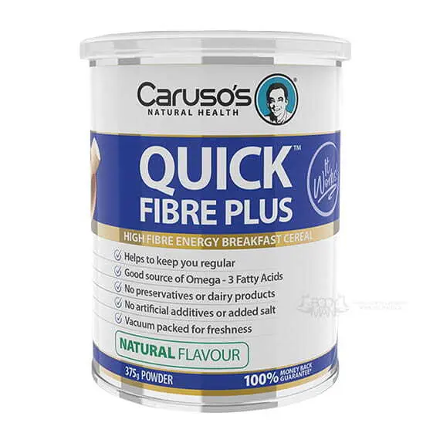
فیبر
فیبر غذایی با کاهش مرگ و میر ناشی از همه علل در بیماران مبتلا به دیابت مرتبط است و برخی از اثرات مثبت بر کنترل قند خون، چربی خون و التهاب با مصرف زیاد آن توصیف شده است.
بنابراین مصرف فیبر و غلات کامل باید حداقل معادل آنچه برای جمعیت عمومی توصیه می شود (14 گرم در هر 1000 کالری در روز) باشد.

Slide 17
شیرین کننده ها
شیرین کننده های غیر مغذی به طور قابل توجهی بر کنترل متابولیک تأثیر نمی گذارند و اگر برای جایگزینی شیرین کننده های کالری استفاده شوند، ممکن است کالری دریافتی را کاهش دهند.
توصیه‌های فعلی از توصیه‌هایی برای کاهش مصرف نوشیدنی‌های شیرین شده با شکر با جایگزینی نوشیدنی‌های شیرین غیر مغذی، با هدف بلندمدت کاهش هر دو نوع نوشیدنی به نفع آب پشتیبانی می‌کنند

Slide 18
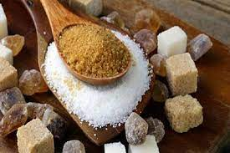

شیرین کننده های مصنوعی

Slide 19
سدیم
توصیه برای افراد سالم جامعه و دیابتی ها هر دو مصرف کمتر از 2300mg/day است.
در افراد دیابتی با فشار خون مصرف کمتر از 2 گرم در روز توصیه می شود که این میزان در سبزیجات و غذاهای دریایی به طور مخفی وجود دارد و از افزودن نمک به غذا پرهیز کنند.

Slide 20
پروتئین
مقدار ایده آل پروتئین رژیمی برای مصرف در بیماران بدون بیماری کلیوی به منظور دستیابی و حفظ کنترل مطلوب گلوکز و کاهش خطر قلبی عروقی نامشخص است بنابراین، مصرف پروتئین باید فردی باشد.
به طور معمول مصرف پروتئین از 1-1.5 گرم به ازای هر کیلوگرم وزن بدن در روز متغیر است و 15 تا 20 درصد از کل کالری را شامل می شود.
در صورت وجود بیماری کلیوی دیابتی متوسط ​​تا پیشرفته (با یا بدون آلبومینوری) مصرف پروتئین در رژیم غذایی 0.8 گرم بر کیلوگرم در روز توصیه می شود.
دستورالعمل‌های KDIGO 2020 حفظ 0.8 گرم بر کیلوگرم پروتئین در روز را برای بیماران دیابتی مبتلا به بیماری مزمن کلیوی که تحت دیالیز نیستند و 1.0 تا 1.2 گرم بر کیلوگرم پروتئین برای کسانی که دیالیز می‌شوند توصیه می‌کند

Slide 21
پروتئین
بیماران باید تشویق شوند تا گوشت های بدون چربی، ماهی، تخم مرغ، لوبیا، نخود، محصولات سویا، آجیل و دانه ها را جایگزین گوشت قرمز کنند.
در DMT2 پروتئین های رژیم غذایی باعث تحریک ترشح انسولین می شوند و این باید در صورت وجود هیپوگلیسمی مکرر در نظر گرفته شود

Slide 22
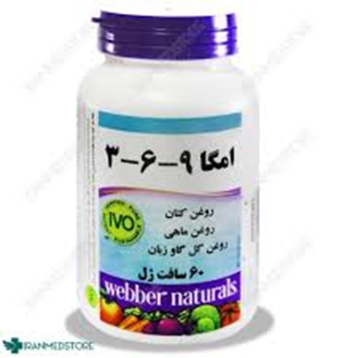
چربی
نوع چربی مصرفی از نظر مدیریت خطر متابولیک و قلبی عروقی مهمتر از مقدار آن است . مصرف اسیدهای چرب ترانس باید به شدت محدود شود.
چربی های اشباع شده و ترانس خطر ابتلا به بیماری های قلبی عروقی را افزایش می دهند. در مقابل، چربی‌های تک غیراشباع و چند غیراشباع اثر محافظتی نشان می‌دهند و با خطر کمتر DMT2 مرتبط هستند.
کارآزمایی‌های بالینی نشان داده‌اند که رژیم غذایی مدیترانه‌ای، که معمولاً با محتوای بالای چربی‌های تک و چند غیراشباع مشخص می‌شود، با خطر کمتر ابتلا به دیابت و با بهبود کنترل قند خون و الگوی لیپید پلاسما در DMT2 مرتبط است.
چربی های اشباع شده باید با چربی های تک غیراشباع و چند غیراشباع جایگزین شوند و نه با کربوهیدرات های تصفیه شده.
افزایش مصرف غذاهای حاوی اسیدهای چرب غیراشباع امگا 3 توصیه می شود. توصیه کلی برای مصرف حداقل دو وعده ماهی در هفته در مورد بیماران دیابتی نیز صدق می کند.
استفاده روتین از مکمل های غذایی امگا 3 توصیه نمی شود.

Slide 23
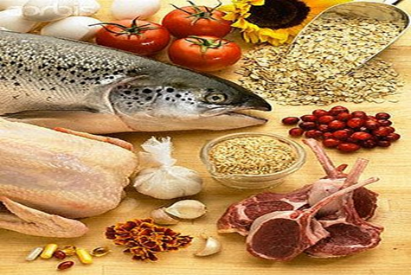

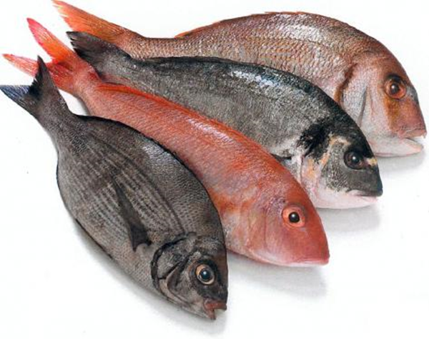
مصرف چربیها
افراد دیابتی که دیس لیپیدمی دارند باید مصرف کلسترول LDLرا کاهش دهند با مصرف 1.6-3 g/day از استانول گیاهی یا استرول هایی که در غذاهای غنی شده وجود دارد.
استانول گیاهی مانع از جذب کلسترول صفراوی در روده می شوند.

Slide 24
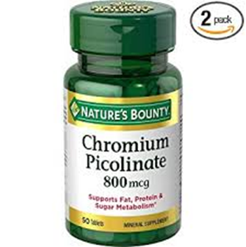
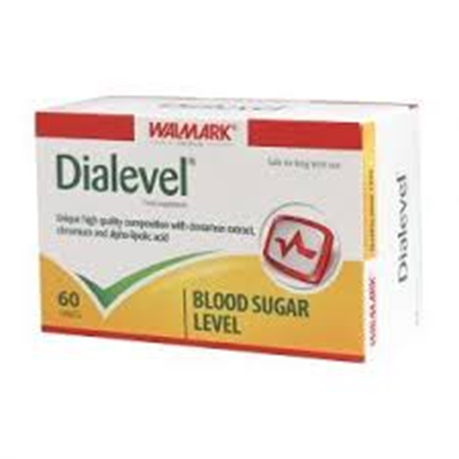
ریز مغذی ها
هیچ مدرکی مبنی بر تاثیر مکمل های ریز مغذی بر شروع، پیشرفت یا عوارض دیابت وجود ندارد. علاوه بر این، برخی از مکمل ها می توانند عوارض جانبی ایجاد کنند. به عنوان مثال، کمبود کروم با پیش دیابت مرتبط است ، اما مکمل های کروم ممکن است عملکرد کلیه را در بیماران مبتلا به بیماری کلیوی آشکار مختل کند.
مکمل‌های ریز مغذی زمانی توصیه می‌شود که کمبود ویتامین مستند شده باشد و باید در برخی از جمعیت‌های خاص، از جمله بیمارانی که از رژیم‌های گیاه‌خواری یا رژیم‌های بسیار کم کالری پیروی می‌کنند، افراد مسن و بیماران مبتلا به بیماری سلیاک، در نظر گرفته شود
متفورمین با کمبود ویتامین B12 مرتبط است، بنابراین آزمایش دوره ای (سالانه) سطح این ویتامین برای بیماران تحت درمان با متفورمین و همچنین افرادی که دچار کم خونی یا نوروپاتی محیطی هستند توصیه می شود.

Slide 25
ویتامین D
پیشنهاد شده است که سطوح پایین ویتامین D و کلسیم ممکن است با تحریک التهاب و تخریب سلول های بتا مستعد ابتلا به DMT1 و 2 باشد.
علاوه بر این، ویتامین D پایین با مقاومت به انسولین، ایجاد آلبومینوری، بیماری های قلبی عروقی و سطوح بالاتر HbA1c مرتبط است. با این حال، مطالعات مداخله ای در مورد اثرات مکمل ویتامین D بر کنترل متابولیک کمیاب و عمدتاً بی نتیجه هستند.
در حال حاضر مکمل ویتامین D فقط برای بیمارانی توصیه می شود که شواهدی از کاهش غلظت پلاسمایی دارند یا نیازهای بالاتری دارند، به عنوان مثال. زنان باردار یا شیرده.
مصرف کلسیم در بزرگسالان بالای 50 سال باید 1200 میلی گرم در روز و ویتامین D 800-1000 واحد بین المللی باشد تا سطح هیدروکسی ویتامین D را بالای 30 نانوگرم در میلی لیتر نگه دارد.

Slide 26
رژیم الگوی
در DMT2 نظارت بر مصرف رژیم غذایی و وزن می تواند یک استراتژی مفید برای دستیابی به کاهش وزن باشد.
رژیم مدیترانه ای اثرات مثبتی بر پیامدهای متابولیک و قلبی عروقی در میان مدت و بلند مدت در افراد مبتلا به دیابت و پیش دیابت نشان داده است، از جمله بهبود پروفایل لیپیدی، کاهش میزان حوادث قلبی عروقی در بیماران در معرض خطر و شروع تاخیری درمان ضد دیابت
شواهد مربوط به الگوهای غذایی خاص در DMT1 اندک است و توصیه‌های فعلی الگوهای غذایی خاص برای DMT1 را پشتیبانی نمی‌کنند.

Slide 27
بالانس انرژی
کاهش وزن خفیف با کاهش 500-700 کالری روزانه منجر به کاهش وزن 2-3 کیلو در ماه می گردد که با عوارض کاهش قند کمتری همراه است.
کاهش وزن بیشتر از این میزان با افزایش فعالیت فیزیکی و تغییر در مصرف غذاهای پر کالری تامین می شود. (گاید لاین ADA)
توصیه به مصرف غذاهای متنوع بر اساس فرهنگ و عادت های منطقه ای و در دسترس بودن غذا است.

Slide 28
هیپوگلیسمی
درمان بیش از حد هیپوگلیسمی می تواند منجر به هیپرگلیسمی نامطلوب و افزایش دریافت کالری و در نتیجه افزایش وزن شود. بنابراین در صورت بروز اپیزودهای مکرر هیپوگلیسمی، بازنگری و بازنگری احتمالی هر درمان هیپوگلیسمی باید انجام شود.
در صورت هیپوگلیسمی (گلوکز خون کمتر از 70 میلی گرم در دسی لیتر)، در محدوده سطوح گلوکز بین 51 تا 70 میلی گرم در دسی لیتر، قانون 15-15 باید اعمال شود. برای این کار باید 15 گرم کربوهیدرات سریع الاثر مصرف شود و قند خون بعد از 15 دقیقه دوباره آزمایش شود. درمان باید در صورت نیاز بر اساس سطح گلوکز خون تکرار شود. اگر سطح گلوکز خون 50 میلی گرم در دسی لیتر کاهش یابد، 30 گرم کربوهیدرات سریع الاثر باید مصرف شود. هنگامی که گلوکز خون بیش از 70 میلی گرم در دسی لیتر است، دوز مناسب انسولین برای پوشش مصرف کربوهیدرات در وعده غذایی بعدی باید تجویز شود

Slide 29
عوارض مزمن
هر دو عوارض ماکرو عروقی و میکروواسکولار (رتینوپاتی، نفروپاتی و نوروپاتی) به شدت در بار عوارض دیابت نقش دارند. کنترل گلوکز به شدت با ایجاد و پیشرفت عوارض میکروواسکولار از جمله نوروپاتی مرتبط است.
آزمایشات بالینی نشان می دهد که سطوح بالاتر HbA1c با افزایش شیوع علائم گوارشی و تاخیر در تخلیه معده مرتبط است. نوروپاتی اتونوم دستگاه گوارش از اهمیت خاصی برخوردار است زیرا ممکن است بر مصرف غذا و وضعیت تغذیه تأثیر بگذارد.
تظاهرات بالینی آن از جمله سوء هاضمه و/یا تأخیر در تخلیه معده، که به نام گاستروپارزی نیز شناخته می شود، متنوع است. این وضعیت با بی اشتهایی، حالت تهوع، استفراغ، سیری زودرس، درد شکم و در موارد شدید کاهش وزن مشخص می شود. با این حال، بخشی از بیماران مبتلا ممکن است بدون علامت باشند.
استاندارد طلایی برای اندازه گیری تخلیه معده، سینتی گرافی پس از مصرف یک وعده غذایی آزمایشی با اندازه گیری احتباس معده پس از 2 ساعت است.
ارکان مدیریت گاستروپارزی شامل بهینه سازی کنترل گلوکز خون، اصلاح رژیم غذایی با هدف جلوگیری از کم آبی بدن، کمبود ریزمغذی ها و سوء تغذیه کالری-پروتئین است و در نهایت درمان دارویی

Slide 30
هدف کنترل قند
سطح گلوکز پلاسما هم در بیماران دیابتی غیر پایدار و هم در بیماران دیابتی پایدار باید در سطح نرمال نگه داشته شود.
در بیماران بدحال یا سپتیک، سطح گلوکز پلاسما باید کنترل شود، اما لازم نیست در محدوده طبیعی برای افراد سالم باشد. در عوض، سطوح ایمن تر، که از ایجاد هیپوگلیسمی جلوگیری می کند، در بیماران بدحال و همچنین در بیماران دیابتی در طول حمایت تغذیه ای توصیه می شود

Slide 31
دیابت تیپ 1
تخریب سلول بتا
پانکراتیت حاد
برداشتن پانکرانس
هموکروماتوز
دیابت نوع 1 را می توان با توجه به سطوح پایین انسولین پلاسما و پپتید C (قطعه پپتیدی پروانسولین که در طی ترشح انسولین از سلول های β آزاد می شود) تشخیص داد.
اتوآنتی بادی ها علیه گلوتامات دکربوکسیلاز برای دیابت نوع 1 خود ایمنی تشخیصی هستند
در بیشتر موارد، طراحی خوراک با توجه به شرایط و اهداف حمایت تغذیه ای تعیین می شود و با آنچه در افراد غیر دیابتی استفاده می شود تفاوتی ندارد.

Slide 32
نیاز های تغذیه ای در تیپ 1
کالری 30-35 کیلو کالری بر کیلو گرم
در کودکان در حال رشد یا در بیمارانی که پس از از دست دادن توده عضلانی بهبود می یابند، باید یک جزء "آنابولیک" در دریافت انرژی وجود داشته باشد که بر این اساس بیشتر از مصرف انرژی است. این شرط لازم برای رشد، روند بهبود یا افزایش توده عضلانی است
کربوهیدرات 55-60%
چربی 30-40% ( 10-12 درصد اشباع، 19-14 درصد تک غیراشباع،9٪ چند غیر اشباع با افزایش اسیدهای چرب ω-3)
پروتئین 0.8-2.0 g·kg·day-)
تغذیه روده ای باید حاوی 20-30 گرم فیبر در روز باشد.

Slide 33
درمان دیابت تیپ 2
کاهش وزن و فعالیت بدنی درمان های اصلی این نوع دیابت است، اگرچه اکثر بیماران دیر یا زود نیاز به درمان دارویی دارند.

Slide 34
خلاصه
گلوکز نه تنها منبع انرژی است، بلکه یک بستر ضروری برای بسیاری از مسیرهای متابولیک است.
شیوع دیابت در میان بیماران بزرگسال بستری در بیمارستان می تواند تا 20 درصد باشد.
دو نوع اساسی دیابت وجود دارد - انواع 1 و 2. نوع 1 با کمبود مطلق انسولین مشخص می شود، در حالی که نوع 2 با مقاومت به انسولین شروع می شود و بعداً کمبود نسبی انسولین ایجاد می شود.
بیماران دیابتی عوارض بیشتری در رابطه با تغذیه مصنوعی دارند که عمدتاً ناشی از هیپرگلیسمی مزمن و عوامل مرتبط با آن از جمله اختلال عملکرد سیستم ایمنی، بیماری عروقی، نارسایی کلیوی و غیره است.

Slide 35
خلاصه
در دیابت نوع 1 انسولین باید در طول حمایت تغذیه ای تجویز شود. روش تجویز انسولین به وضعیت بالینی، وجود التهاب، روش تغذیه (روده ای یا تزریقی) و سایر شرایط بستگی دارد. انسولین را می توان به صورت داخل وریدی یا زیر جلدی با استفاده از دستگاه های مختلف مانند پمپ های انسولین سرنگ داخل وریدی یا پمپ های انسولین زیر جلدی و با تزریق زیر جلدی انسولین تجویز کرد.
در بیماران دیابتی نوع 2 درمان دارویی خوراکی باید در شرایط استرس قطع شود. بیگوانیدها به ویژه در شرایطی که تولید لاکتات افزایش می یابد (هیپوکسی، التهاب، نارسایی قلبی) خطرناک هستند.

Slide 36
خلاصه
بیماران چاق دیابتی نوع 1 اغلب از تغذیه کم کالری سود می برند، اما تنها زمانی که پایدار باشند و هر گونه بیماری التهابی حاد از بین رفته باشد. این ممکن است وضعیت آنها را قبل از اقدامات انتخابی بهبود بخشد. با این حال، نظارت دقیق بر این بیماران برای جلوگیری از کاهش مصرف مواد مغذی تا جایی که کاهش بیش از حد توده بدون چربی بدن وجود دارد، ضروری است.
بیماری حاد و التهاب باعث ایجاد مقاومت به انسولین می‌شود که باعث کاهش بیشتر اثربخشی انسولین در بیماران دیابتی نوع 2 می‌شود.
کنترل خوب سطح گلوکز نه تنها در بیماران دیابتی بلکه در بیمارانی که مقاومت به انسولین دارند، اثربخشی حمایت تغذیه ای را بهبود می بخشد.

Slide 37
خلاصه
دیابت یک بیماری پیچیده با پیامدهای متابولیکی و تغذیه ای مختلف است. تغذیه درمانی در مدیریت جامع و خود مدیریتی دیابت هم در DMT1 و هم در DMT2 بسیار مهم است زیرا در بهبود کنترل متابولیک و جلوگیری از انتقال از پیش دیابت به دیابت موثر است. برنامه غذایی نه تنها باید در بهینه سازی هموگلوبین گلیکوزیله، بلکه در مدیریت وزن بدن و عوامل خطر قلبی عروقی نیز هدف قرار گیرد. نسخه باید بر اساس نیازها و ترجیحات فرد شخصی سازی شود تا انطباق بیمار به حداکثر برسد.

Slide 38

متشکرم.

